Slide 1
Liekanų klasės ir kodavimas

Slide 2

Apibrėžimas.
Fiksuojame natūralųjį skaičių $n$. Bet kuriam sveikajam skaičiui $k$ apibrėžiame aibę
$$\overline{k}=\left\{a+nt \right| t∈ℤ \},$$
kuri sudaryta iš tų sveikųjų skaičių, kurių dalybos iš $n$ liekana sutampa su skaičiaus $k$ dalybos iš $n$ liekana. Ši aibė vadinama likinių klase moduliu $n$
Jeigu $a ∈\overline{k}$, tai $\overline{a}=\overline{k}$

Slide 3
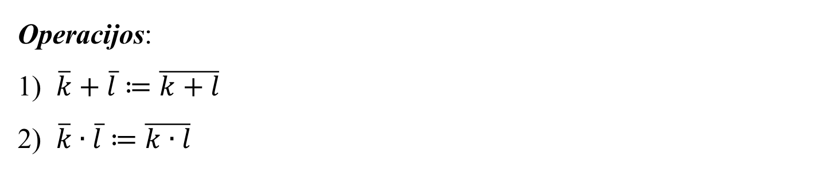
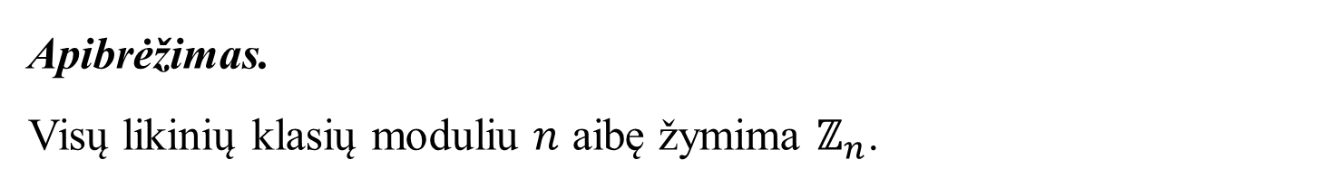
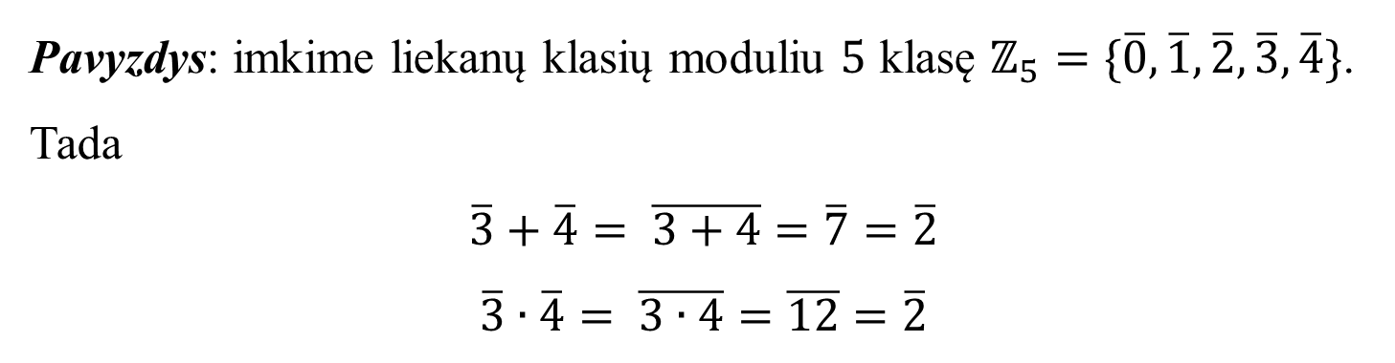
Apibrėžimas.
Visų likinių klasių moduliu $n$ aibę žymima $ℤ_{n}$.
Operacijos:
1) $\overline{k}+\overline{l}≔\overline{k+l}$
2) $\overline{k}∙\overline{l}≔\overline{k∙l}$
Pavyzdys: imkime liekanų klasių moduliu $5$ klasę $ℤ_{5}=\{\overline{0},\overline{1},\overline{2},\overline{3},\overline{4}\}$. Tada
$$\overline{3}+\overline{4}= \overline{3+4}=\overline{7}=\overline{2}$$
$$\overline{3}∙\overline{4}= \overline{3∙4}=\overline{12}=\overline{2}$$

Slide 4
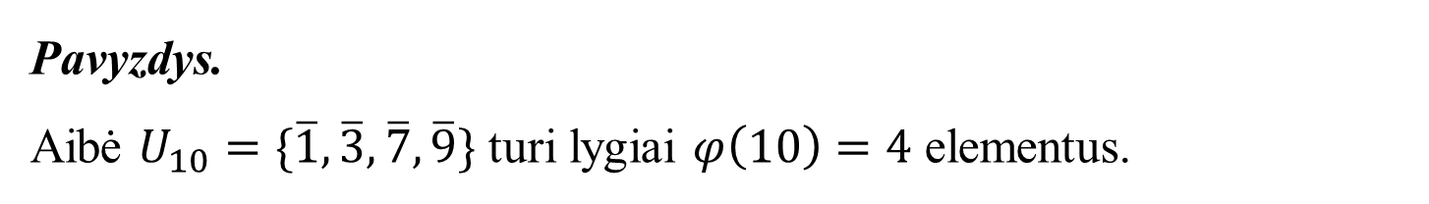
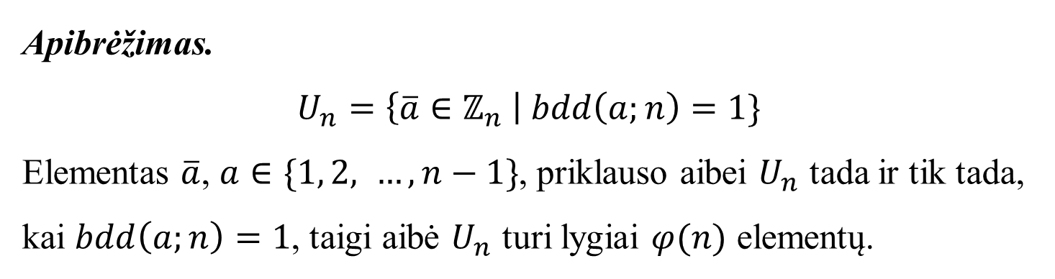
Apibrėžimas.
$$U_{n}=\left\{\overline{a}∈ℤ_{n} \right| bdd\left(a;n\right)=1\}$$
Elementas $\overline{a}$, $a∈\{1, 2, …, n−1\}$, priklauso aibei $U_{n}$ tada ir tik tada, kai $bdd\left(a;n\right)=1$, taigi aibė $U_{n}$ turi lygiai $φ(n)$ elementų.
Pavyzdys.
Aibė $U_{10}=\{\overline{1}, \overline{3}, \overline{7}, \overline{9}\}$ turi lygiai $φ\left(10\right)=4$ elementus.

Slide 5

Savybės:
Asociatyvumas. Bet kuriems $\overline{a},\overline{b},\overline{c}∈U_{n}$
$\overline{a}∙\left(\overline{b}∙\overline{c}\right)=(\overline{a}∙\overline{b})∙\overline{c}$
2. Neutralusis elementas. $\overline{a}∙\overline{1}=\overline{a}$
Atvirkštinis elementas. Tegu $\overline{a}∈U_{n}$. Kadangi $bdd\left(a;n\right)=1$, tai egzistuoja tokie skaičiai $x, y∈ℤ$, kad
$$ax+ny=1.$$
Tada $bdd\left(x;n\right)=1$, todėl $\overline{x}∈U_{n}$ ir
$$\overline{a}∙\overline{x}=\overline{ax}=\overline{ax+ny}=\overline{1},$$
t.y. ${\overline{a}}^{−1}=\overline{x}$

Slide 6
A
C
B
A ir B nori apsikeisti informacija taip, kad C jos negautų

Slide 7
A
C
B
a
b
A ir B sugalvoja po slaptą spalvą (arba skaičių)

Slide 8
A
C
B
?
?
Kaip perduoti šią informaciją?

Slide 9
A
C
B
n
A sugalvoja dar vieną skaičių (arba paruošia pradinį „mišinį“) ir palieka jį viešai

Slide 10
A
C
B
?
n
„Mišinio“ sudėtis yra nežinoma

Slide 11
A
C
B
n
B paima „mišinį“ ...

Slide 12
A
C
B
n
... išsineša jį ...

Slide 13
A
C
B
y
... prideda savo „slaptą ingredientą“ ir padeda viešai (Y =n+b)

Slide 14
A
C
B
?
y
C nežino nei pradinės sudėties, nei naujos

Slide 15
A
C
B
y
B paima „mišinį“ ...

Slide 16
A
C
B
z
... ir atneša dar vieną (tai pradinis mišinys + jo slaptasis ingredientas, t.y. z=n+a)

Slide 17
A
C
B
?
z
„Mišinio“ sudėtis stebėtojui C taip pat yra nežinoma

Slide 18
A
C
B
z
B paima ir šį „mišinį“ ...

Slide 19
A
C
B
n
... pridedą slaptą ingredientą ir turi tą patį, kaip ir A. Kodėl?

Slide 20
A
C
B
?
Turi n+b, prideda prie jo a
Taip nieko ir nesuprato
Turi n+a, prideda prie jo b
n+a+b
n+b+a

Slide 21
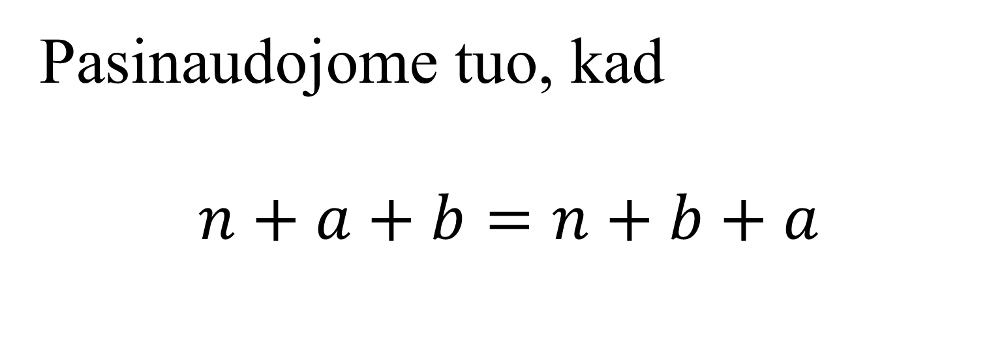
Pasinaudojome tuo, kad
$$n+a+b=n+b+a$$
Taip būna ne visada: jeigu maunatės kojines ir batus, veiksmų tvarka svarbi!

Slide 22
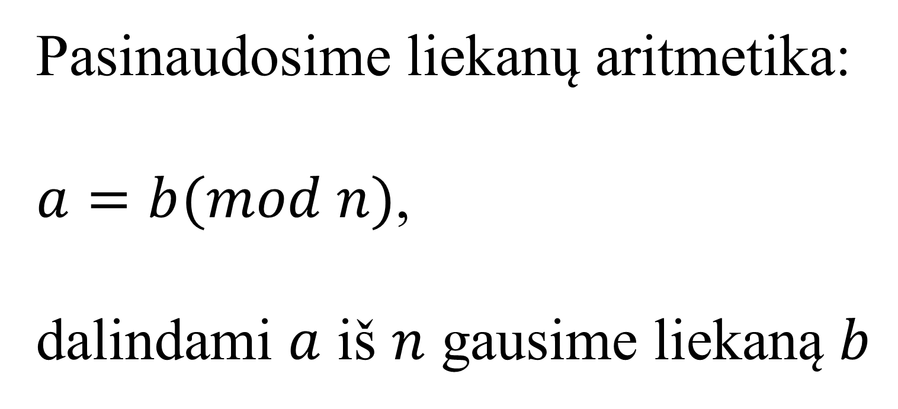
Pasinaudosime liekanų aritmetika:
$a=b(mod n)$,
dalindami $a$ iš $n$ gausime liekaną $b$

Slide 23
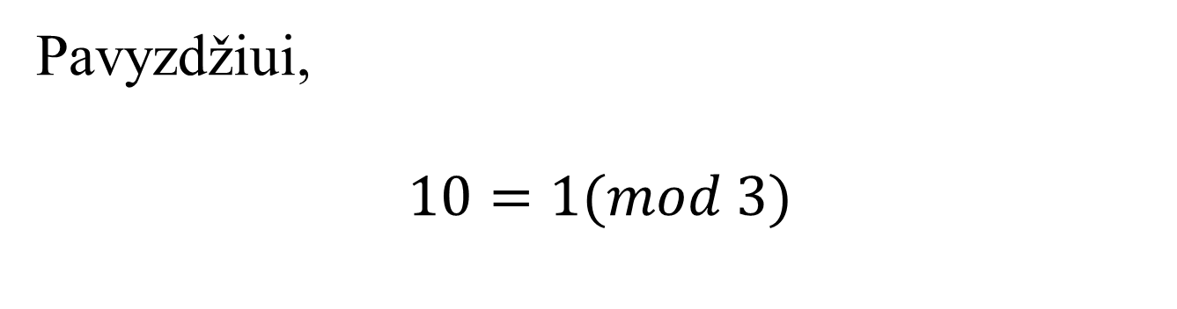
Pavyzdžiui,
$$10=1(mod 3)$$
0
2
1

Slide 24
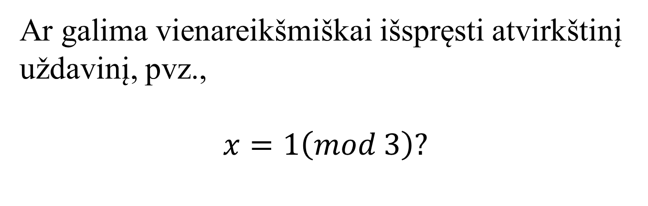
Ar galima vienareikšmiškai išspręsti atvirkštinį uždavinį, pvz.,
$$x=1\left(mod 3\right)?$$
0
2
1

Slide 25
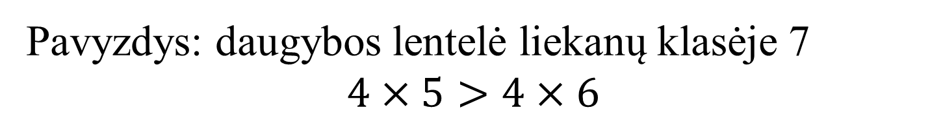
Pavyzdys: daugybos lentelė liekanų klasėje 7
$$4×5>4×6$$
 | 1 | 2 | 3 | 4 | 5 | 6 | 7
1 | 1 | 2 | 3 | 4 | 5 | 6 | 0
2 | 2 | 4 | 6 | 1 | 3 | 5 | 0
3 | 3 | 6 | 2 | 5 | 1 | 4 | 0
4 | 4 | 1 | 5 | 2 | 6 | 3 | 0
5 | 5 | 3 | 1 | 6 | 4 | 2 | 0
6 | 6 | 5 | 4 | 3 | 2 | 1 | 0
7 | 0 | 0 | 0 | 0 | 0 | 0 | 0

Slide 26

Kaip gi veikia RSA?
A. Pasiruošimas
Sugalvojami skirtingi (labai dideli) pirminiai skaičiai $p$, $q$; apskaičiuojame $n=p∙q$. Tada $φ\left(n\right)=(p−1)∙(q−1)$
Sugalvojamas $E$, tarpusavyje pirminis su $φ\left(n\right)$
Imamas $D$, toks, kad $E∙D≡1(mod φ\left(n\right))$, t.y. $D$ yra lyginio $Ex≡1 (mod φ\left(n\right)$) sprendinys
B. Kodavimas
Tegu ${x∈ℤ}_{n}$. Siuntėjas apskaičiuoja $y=e\left(x\right),$ t.y. $y=x^{E}$ ir siunčia gavėjui
Gavėjas skaičiuoja $x=d\left(y\right),$ t.y. $x=y^{D}$

Slide 27
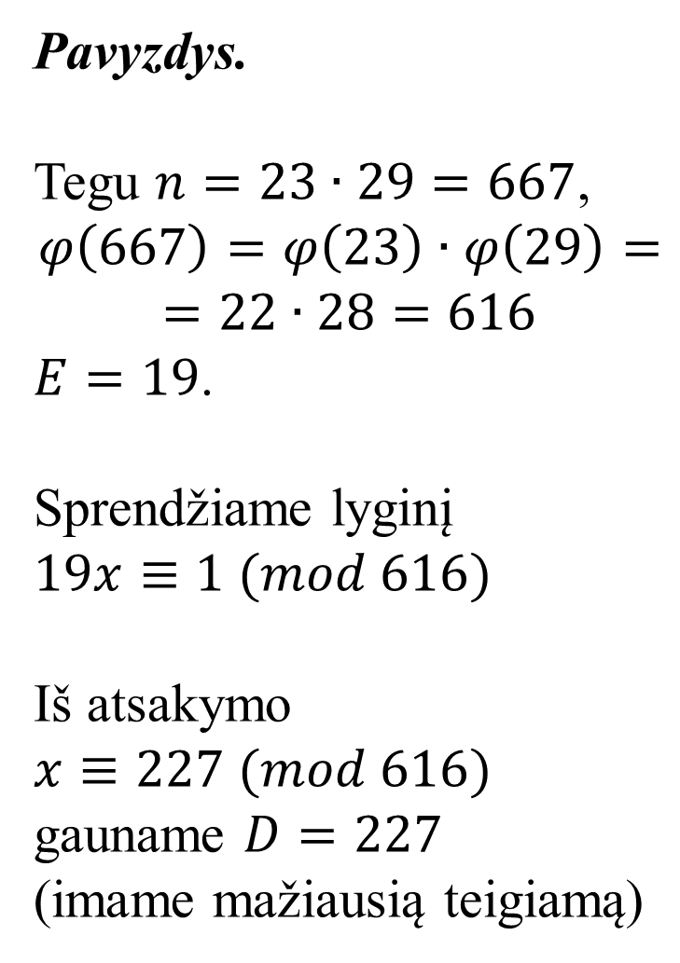

Pavyzdys.
Tegu $n=23∙29=667$,
$$φ\left(667\right)=φ\left(23\right)∙φ\left(29\right)=$$
$$=22∙28=616$$
$E=19$.
Sprendžiame lyginį $19x≡1 (mod 616)$
Iš atsakymo $x≡227 (mod 616)$ gauname $D=227$
(imame mažiausią teigiamą)
A. Pasiruošimas
Sugalvojami skirtingi pirminiai skaičiai $p$, $q$; apskaičiuojame $n=p∙q$. Tada $φ\left(n\right)=(p−1)∙(q−1)$
Sugalvojamas $E$, tarpusavyje pirminis su $φ\left(n\right)$
Imamas $D$, toks, kad $E∙D≡1(mod φ\left(n\right))$, t.y. $D$ yra lyginio $Ex≡1 (mod φ\left(n\right)$) sprendinys
B. Kodavimas
Tegu ${x∈ℤ}_{n}$. Siuntėjas apskaičiuoja $y=e\left(x\right),$ t.y. $y=x^{E}$ ir siunčia gavėjui
Gavėjas skaičiuoja $x=d\left(y\right),$ t.y. $x=y^{D}$

Slide 28
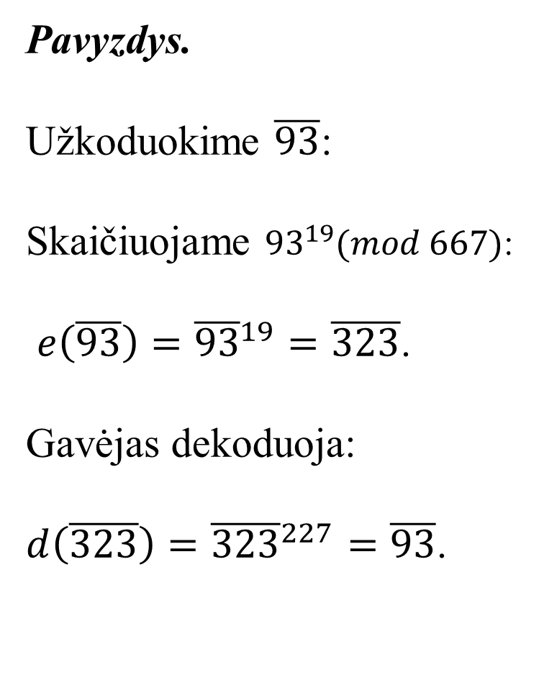
Pavyzdys.
Užkoduokime $\overline{93}$:
Skaičiuojame ${93}^{19}(mod 667)$:
$e\left(\overline{93}\right)={\overline{93}}^{19}=\overline{323}$.
Gavėjas dekoduoja:
$d\left(\overline{323}\right)={\overline{323}}^{227}=\overline{93}$.
A. Pasiruošimas
Sugalvojami skirtingi pirminiai skaičiai $p$, $q$; apskaičiuojame $n=p∙q$. Tada $φ\left(n\right)=(p−1)∙(q−1)$
Sugalvojamas $E$, tarpusavyje pirminis su $φ\left(n\right)$
Imamas $D$, toks, kad $E∙D≡1(mod φ\left(n\right))$, t.y. $D$ yra lyginio $Ex≡1 (mod φ\left(n\right)$) sprendinys
B. Kodavimas
Tegu ${x∈ℤ}_{n}$. Siuntėjas apskaičiuoja $y=e\left(x\right),$ t.y. $y=x^{E}$ ir siunčia gavėjui
Gavėjas skaičiuoja $x=d\left(y\right),$ t.y. $x=y^{D}$

Slide 29
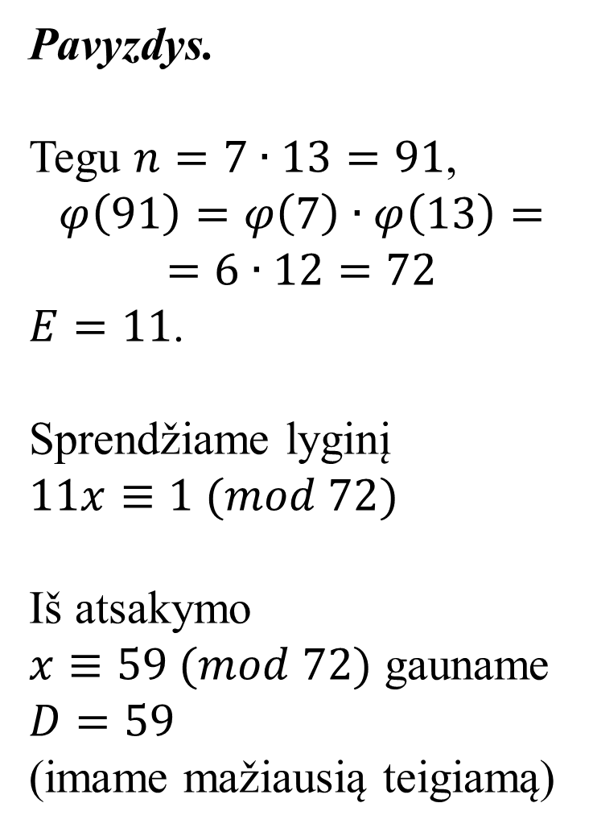
Pavyzdys.
Tegu $n=7∙13=91$,
$$φ\left(91\right)=φ\left(7\right)∙φ\left(13\right)=$$
$$=6∙12=72$$
$E=11$.
Sprendžiame lyginį $11x≡1 (mod 72)$
Iš atsakymo $x≡59 (mod 72)$ gauname $D=59$
(imame mažiausią teigiamą)
A. Pasiruošimas
Sugalvojami skirtingi pirminiai skaičiai $p$, $q$; apskaičiuojame $n=p∙q$. Tada $φ\left(n\right)=(p−1)∙(q−1)$
Sugalvojamas $E$, tarpusavyje pirminis su $φ\left(n\right)$
Imamas $D$, toks, kad $E∙D≡1(mod φ\left(n\right))$, t.y. $D$ yra lyginio $Ex≡1 (mod φ\left(n\right)$) sprendinys
B. Kodavimas
Tegu ${x∈ℤ}_{n}$. Siuntėjas apskaičiuoja $y=e\left(x\right),$ t.y. $y=x^{E}$ ir siunčia gavėjui
Gavėjas skaičiuoja $x=d\left(y\right),$ t.y. $x=y^{D}$

Slide 30
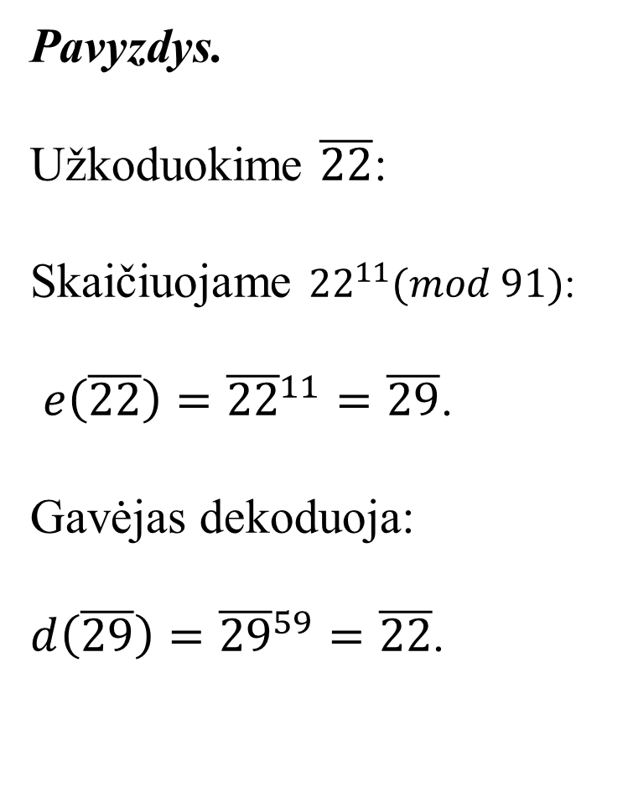
Pavyzdys.
Užkoduokime $\overline{22}$:
Skaičiuojame ${22}^{11}(mod 91)$:
$e\left(\overline{22}\right)={\overline{22}}^{11}=\overline{29}$.
Gavėjas dekoduoja:
$d\left(\overline{29}\right)={\overline{29}}^{59}=\overline{22}$.
A. Pasiruošimas
Sugalvojami skirtingi pirminiai skaičiai $p$, $q$; apskaičiuojame $n=p∙q$. Tada $φ\left(n\right)=(p−1)∙(q−1)$
Sugalvojamas $E$, tarpusavyje pirminis su $φ\left(n\right)$
Imamas $D$, toks, kad $E∙D≡1(mod φ\left(n\right))$, t.y. $D$ yra lyginio $Ex≡1 (mod φ\left(n\right)$) sprendinys
B. Kodavimas
Tegu ${x∈ℤ}_{n}$. Siuntėjas apskaičiuoja $y=e\left(x\right),$ t.y. $y=x^{E}$ ir siunčia gavėjui
Gavėjas skaičiuoja $x=d\left(y\right),$ t.y. $x=y^{D}$

Slide 31
Klaidas aptinkantys ir taisantys kodai

Slide 32

Nepatikimi kanalai:
Telefono linija (įranga, triukšmas, t.t.)
Radijo ryšys (spinduliavimas, sąveika)
Kietasis diskas (gali išsimagnetinti, šiluma)
Kaip spręsti
Prie pradinio pranešimo pridedame papildomą informaciją
Galimai iškraipytą pranešimą taisome

Slide 33
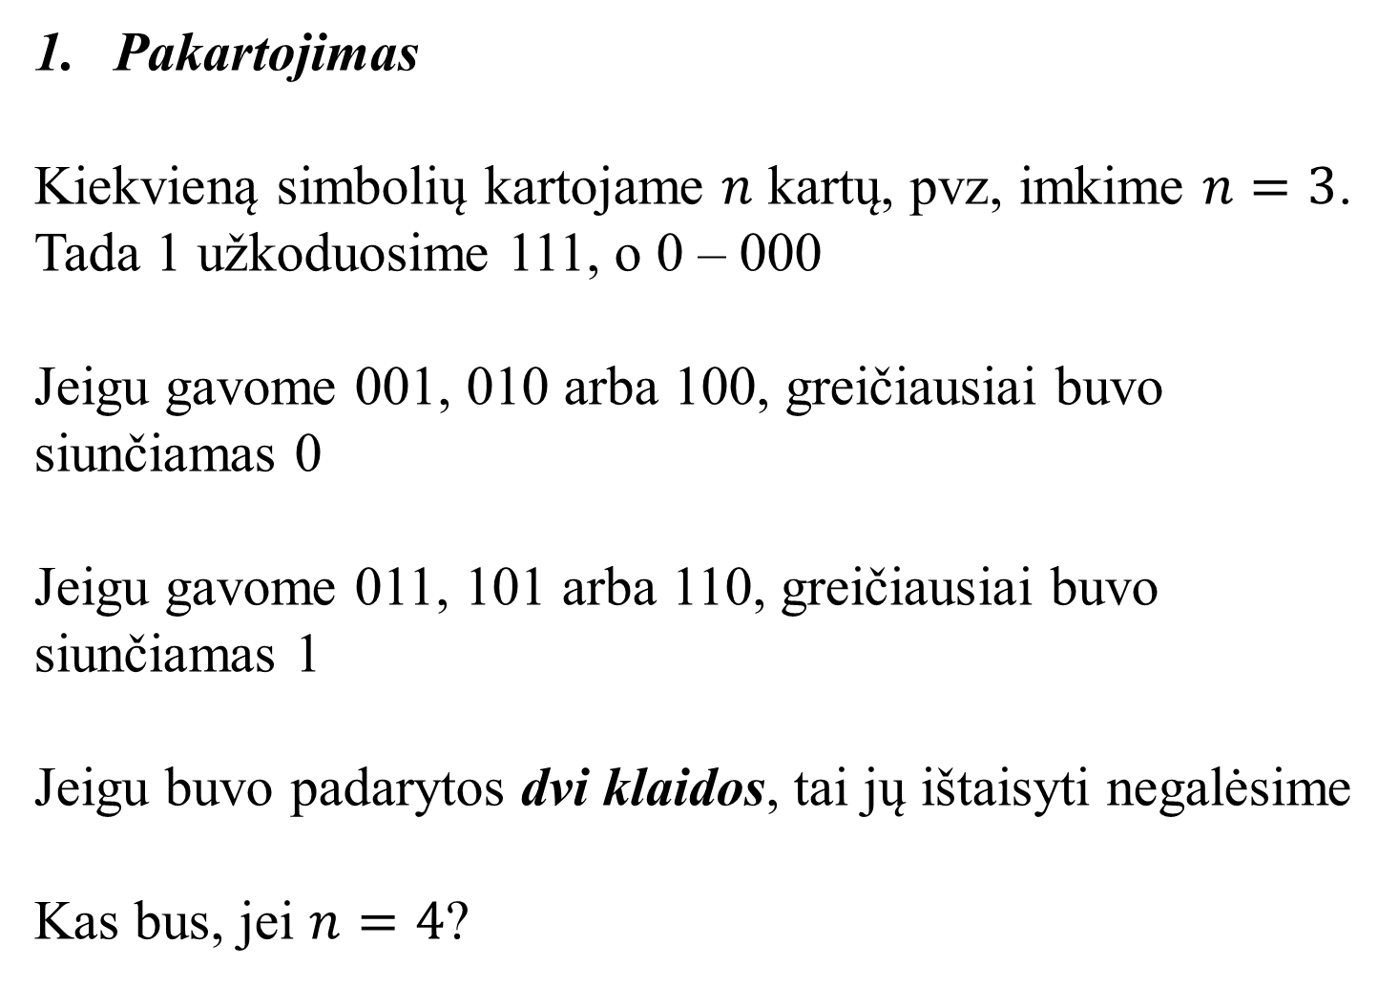
Pakartojimas
Kiekvieną simbolių kartojame $n$ kartų, pvz, imkime $n=3$. Tada 1 užkoduosime 111, o 0 – 000
Jeigu gavome 001, 010 arba 100, greičiausiai buvo siunčiamas 0
Jeigu gavome 011, 101 arba 110, greičiausiai buvo siunčiamas 1
Jeigu buvo padarytos dvi klaidos, tai jų ištaisyti negalėsime
Kas bus, jei $n=4$?

Slide 34
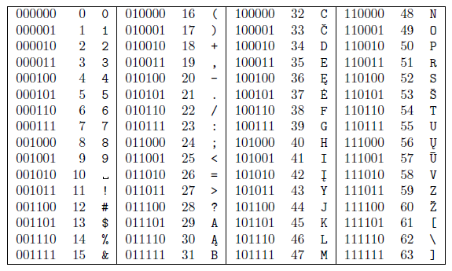
Pavyzdys
Pakartojimo 5 kartus kodu užkoduosime pranešimą FMF
FMF = 100110 101111 100110.
Kiekvieną simbolį kartosime po 5 kartus
11111 00000 00000 11111 11111 00000
11111 00000 11111 11111 11111 11111
11111 00000 00000 11111 11111 00000
Suskaidome po 6:
111110 000000 000111 111111 100000
111110 000011 111111 111111 111111
111110 000000 000111 111111 100000
Perrašome (ta pati lentelė)
\ 0 7 ] C \ 3 ] ] ] \ 0 7 ] C

Slide 35
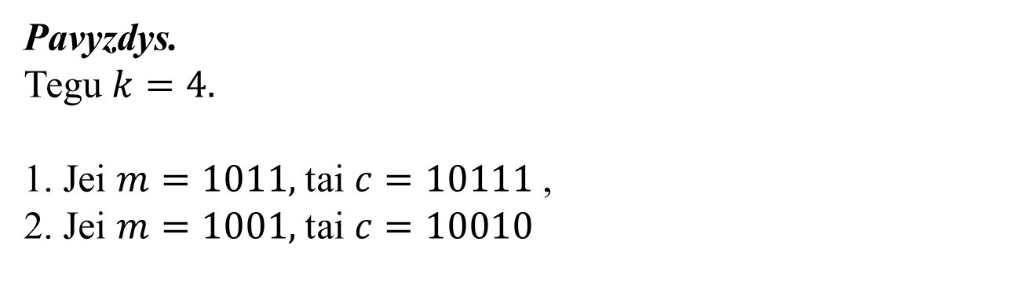
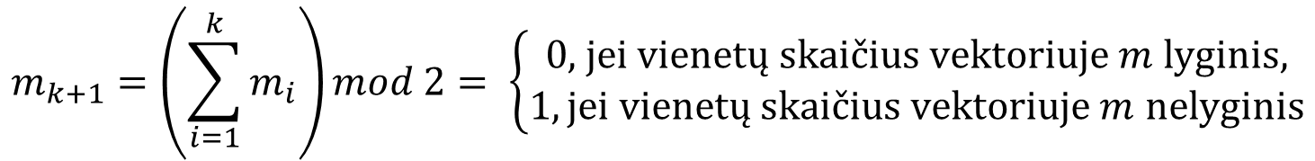
2. Kontrolinis simbolis
$$m_{k+1}=\left(\sum_{i=1}^{k}{m_{i}}\right)mod 2= \left\{\begin{matrix}\text{0, }\text{jei} \text{viene}\text{t}\text{ų }\text{skai}\text{č}\text{ius} \text{vektoriuje} m \text{lyginis}\text{,} \\ 1, \text{jei} \text{viene}\text{t}\text{ų }\text{skai}\text{č}\text{ius} \text{vektoriuje} m \text{ne}\text{lyginis}\end{matrix}\right.$$
Šis kodas klaidų netaiso, tik aptinka
Pavyzdys.
Tegu $k=4.$
1. Jei $m=1011,$ tai $c=10111$ ,
2. Jei $m=1001,$ tai $c=10010$

Slide 36
Pavyzdys
Kontrolinio simbolio kodu užkoduosime pranešimą
KONTROLĖ
su k=4
KONTROLĖ = 101101 110001 110000 110110 110011 110001 101110 100101
Suskaidome po 4: 1011 0111 0001 1100 0011 0110 1100 1111 0001 1011 1010 0101
Prirašome kontrolinį simbolį:
10111 01111 00011 11000 00110 01100 11000 11110 00011 10111 10100 01010
Skaidome po 6 ir perrašome:
101110 111100 011110 000011 001100 110001 111000 011101 111010 001010
LŽĄ3#0ŲAV_

Slide 37
Kiti pavyzdžiai: asmens kodas, ISBN ir t.t.
Asmens kodas: ABCDEFGHIJK
A - gimimo šimtmetis ir lytis:
A=1 – XIX a. gimęs vyras,
A=2 – XIX a. gimusi moteris,
A=3 – XX a. gimęs vyras,
A=4 – XX a. gimusi moteris,
A=5 – XXI a. gimęs vyras,
A=6 – XXI a. gimusi moteris);
BCDEFG - gimimo metų paskutiniai du skaitmenys, mėnuo (du skaitmenys), diena (du skaitmenys);
HIJ - tą dieną gimusių asmenų eilės numeris;
K - kontrolinis skaičius.

Slide 38
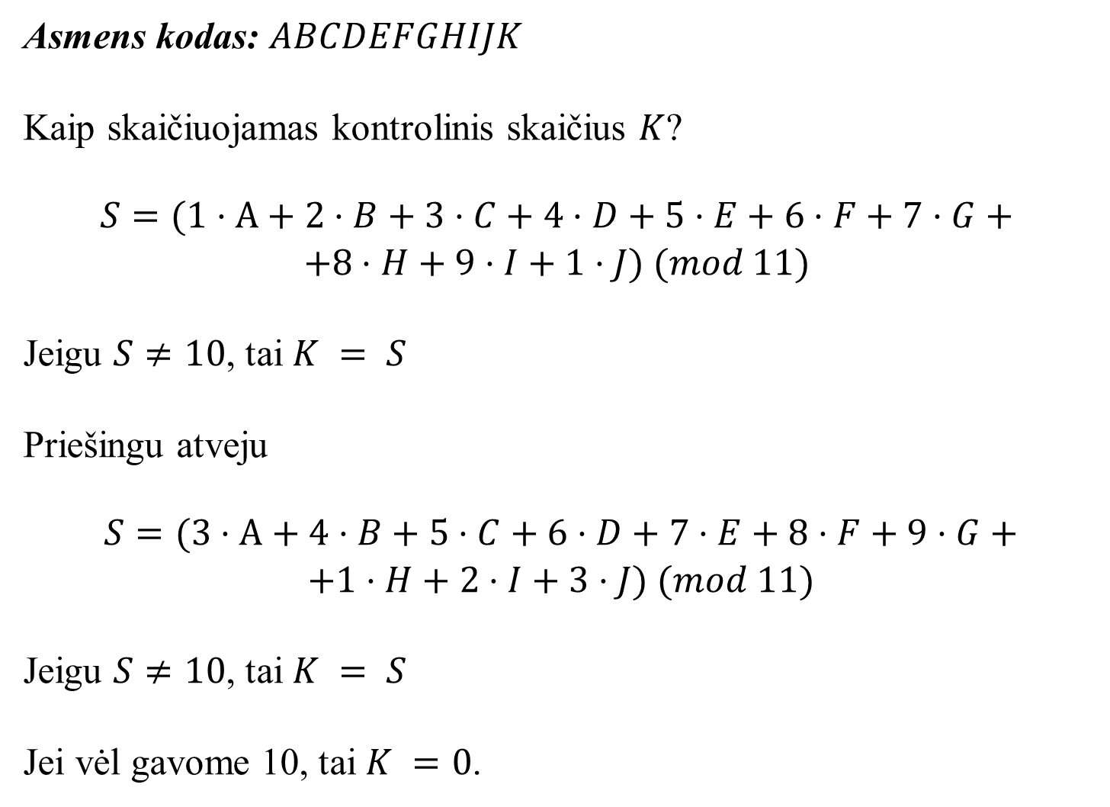
Asmens kodas: $ABCDEFGHIJK$
Kaip skaičiuojamas kontrolinis skaičius $K$?
$$\begin{matrix}S=(1⋅A+2⋅B+3⋅C+4⋅D+5⋅E+6⋅F+7⋅G+ \\ +8⋅H+9⋅I+1⋅J) (mod 11)\end{matrix}$$
Jeigu $S≠10$, tai $K = S$
Priešingu atveju
$$\begin{matrix}S=(3⋅A+4⋅B+5⋅C+6⋅D+7⋅E+8⋅F+9⋅G+ \\ +1⋅H+2⋅I+3⋅J) (mod 11)\end{matrix}$$
Jeigu $S≠10$, tai $K = S$
Jei vėl gavome 10, tai $K =0$.

Slide 39
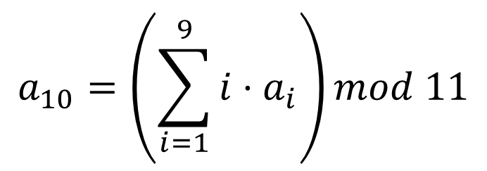
Šis kodas klaidų netaiso, tik aptinka
ISBN-10
$$a_{10}=\left(\sum_{i=1}^{9}{{i⋅a}_{i}}\right)mod 11$$
Jei $a_{10}=10$, tai kontrolinis simbolis žymimas ženklu X
Pavyzdys: Patikrinkite, ar ISBN kodų kontrolinis skaitmuo rastas teisingai: 9986-19-183-1, 9986-486-36-X
ISBN-10 aptinka klaidas, kurios dažniausiai pasitaiko renkant skaičius:
Vieno skaitmens pakeitimas kitu (pavienė klaida);
Greta stovinčių skaitmenų sukeitimas vietomis (transpozicija)
Jei klaidų kelios, jų gali neaptikti.

Slide 40
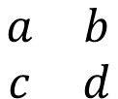
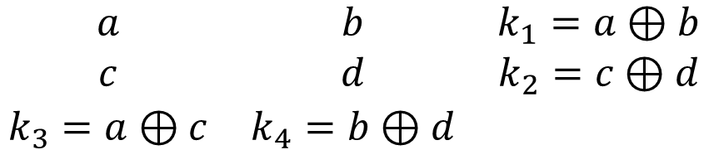
Lentelės kodas – kodavimo žingsnis
Tegu $m=abcd.$ Surašome jį į $2×2$ lentelę:
$$\begin{matrix}a & b \\ c & d\end{matrix}$$
Kiekvienai lentelės eilutei ir kiekvienam stulpeliui prirašome po vieną kontrolinį simbolį:
$$\begin{matrix}a & b & k_{1}=a⊕b \\ c & d & k_{2}=c⊕d \\ k_{3}=a⊕c & k_{4}=b⊕d & \end{matrix}$$
Koduotas vektorius bus $abk_{1}cdk_{2}k_{3}k_{4}$

Slide 41
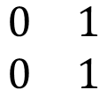
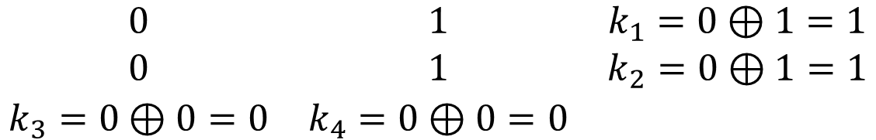
Lentelės kodas – kodavimo žingsnis
Tegu $m=0101.$ Surašome jį į $2×2$ lentelę:
$$\begin{matrix}0 & 1 \\ 0 & 1\end{matrix}$$
Kiekvienai lentelės eilutei ir kiekvienam stulpeliui prirašome po vieną kontrolinį simbolį:
$$\begin{matrix}0 & 1 & k_{1}=0⊕1=1 \\ 0 & 1 & k_{2}=0⊕1=1 \\ k_{3}=0⊕0=0 & k_{4}=0⊕0=0 & \end{matrix}$$
Koduotas vektorius bus $01101100$

Slide 42


Lentelės kodas – dekodavimo žingsnis. Pirmas atvejis.
Tegul $c=01101110.$ Surašome gautą pranešimą į lentelę:
$$\begin{matrix}0 & 1 & 1 \\ 0 & 1 & 1 \\ 1 & 0 & \end{matrix}$$
$$\begin{matrix}0 & 1 & 1 \\ 0 & 1 & 1 \\ 1 & 0 & \end{matrix}$$
Perskaičiuojame kontrolines sumas
Jei neteisinga viena kontrolinė suma – klaida yra tik joje. Dekoduodami pranešimo elementų nekeičiame.
Dekoduojame (nerašome kontrolinių skaitmenų) $m=0101$

Slide 43

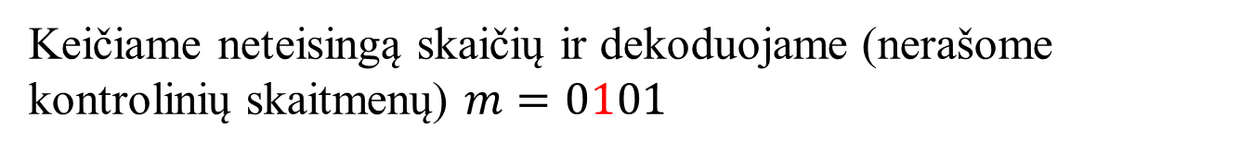

Lentelės kodas – dekodavimo žingsnis. Antras atvejis.
Tegul $c=00101100.$ Surašome gautą pranešimą į lentelę:
$$\begin{matrix}0 & 0 & 1 \\ 0 & 1 & 1 \\ 0 & 0 & \end{matrix}$$
$$\begin{matrix}0 & 0 & 1 \\ 0 & 1 & 1 \\ 0 & 0 & \end{matrix}$$
Perskaičiuojame kontrolines sumas
Jei neteisingos dvi kontrolinės sumos – pranešime yra klaida, taisome elementą, kuris yra eilutėje ir stulpelyje su klaidomis.
Keičiame neteisingą skaičių ir dekoduojame (nerašome kontrolinių skaitmenų) $m=0101$

Slide 44
1 pavyzdys. Lentelės kodas
Gautas pranešimas 00011110. Atstatykite jį
0011
0110
0001
0010
0101
Teisingas atsakymas D:
0 | 0 | 0
1 | 1 | 1
1 | 0

Slide 45
2 pavyzdys. Lentelės kodas
Gautas pranešimas 11101110. Atstatykite jį
1001
0110
1101
0010
0101
Teisingas atsakymas C:
1 | 1 | 1
0 | 1 | 1
1 | 0

Slide 46
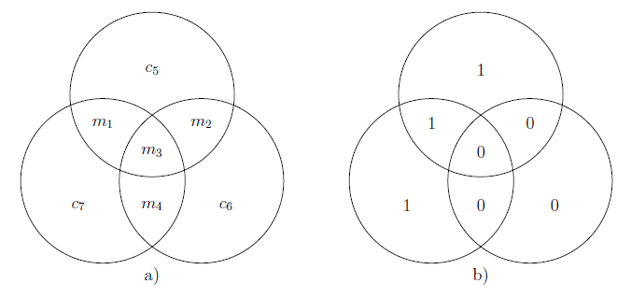
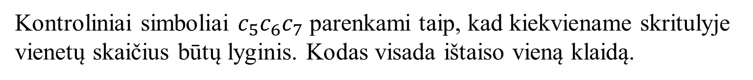
Hemingo kodai. Kodavimo žingsnis.
Pranešimą $m=m_{1}m_{2}m_{3}m_{4}$ koduojame žodžiu ${c=m}_{1}m_{2}m_{3}m_{4}c_{5}c_{6}c_{7}$
Kontroliniai simboliai $c_{5}c_{6}c_{7}$ parenkami taip, kad kiekviename skritulyje vienetų skaičius būtų lyginis. Kodas visada ištaiso vieną klaidą.

Slide 47
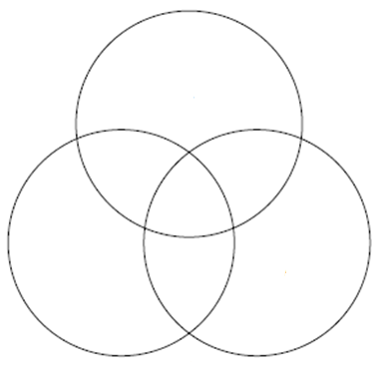
Hemingo kodai. Dekodavimo žingsnis. Pvz. 1.
Tarkime, $c=1101000$. Vaizduojame skritulius.
0
1
1
0
0
1
0
Patikriname, ar kiekviename skritulyje vienetų skaičius yra lyginis.
Klaidos nėra, taigi $m=1101$ .

Slide 48
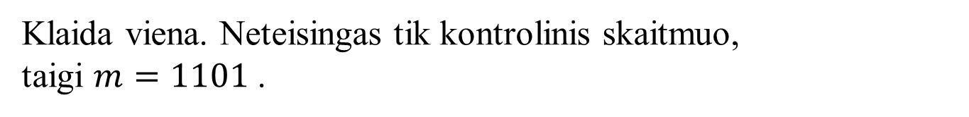
Hemingo kodai. Dekodavimo žingsnis. Pvz. 2.
Tarkime, $c=1101010$. Vaizduojame skritulius.
0
1
1
0
0
1
1
Patikriname, ar kiekviename skritulyje vienetų skaičius yra lyginis.
Klaida viena. Neteisingas tik kontrolinis skaitmuo,
taigi $m=1101$ .

Slide 49
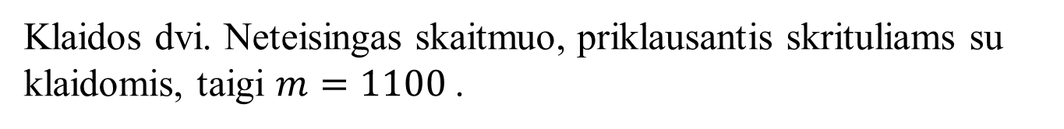
Hemingo kodai. Dekodavimo žingsnis. Pvz. 3.
Tarkime, $c=1101011$. Vaizduojame skritulius.
0
1
1
0
1
1
1
Patikriname, ar kiekviename skritulyje vienetų skaičius yra lyginis.
Klaidos dvi. Neteisingas skaitmuo, priklausantis skrituliams su klaidomis, taigi $m=1100$ .

Slide 50
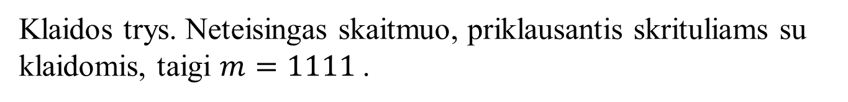
Hemingo kodai. Dekodavimo žingsnis. Pvz. 4.
Tarkime, $c=1101111$. Vaizduojame skritulius.
1
1
1
0
1
1
1
Patikriname, ar kiekviename skritulyje vienetų skaičius yra lyginis.
Klaidos trys. Neteisingas skaitmuo, priklausantis skrituliams su klaidomis, taigi $m=1111$ .

Slide 51
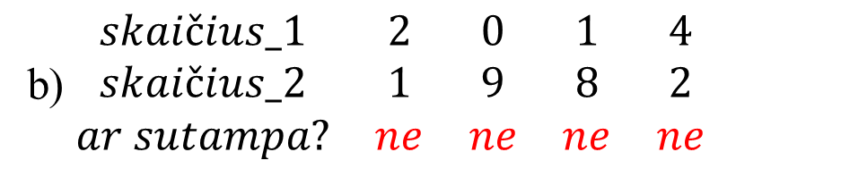
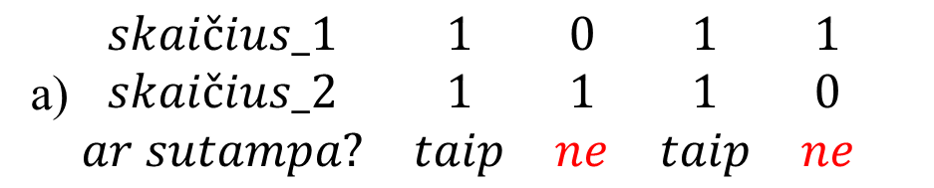
Hemingo atstumas – nesutampančių pozicijų skaičius
Raskite Hemingo atstumą tarp dviejų vektorių:
1011 ir 1110;
2014 ir 1982;
123456 ir 135766
a) $\begin{matrix}skaičius_1 & 1 & 0 & 1 & 1 \\ skaičius_2 & 1 & 1 & 1 & 0 \\ ar sutampa? & taip & ne & taip & ne\end{matrix}$
b) $\begin{matrix}skaičius_1 & 2 & 0 & 1 & 4 \\ skaičius_2 & 1 & 9 & 8 & 2 \\ ar sutampa? & ne & ne & ne & ne\end{matrix}$

Slide 52
Pavyzdys
Hemingo kodu užkoduosime pranešimą ROŽĖ
ROŽĖ = 110011 110001 111100 100101.
Suskirstome po 4:
1100 1111 0001 1111 0010 0101.

Slide 53
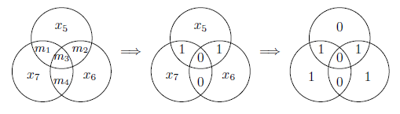
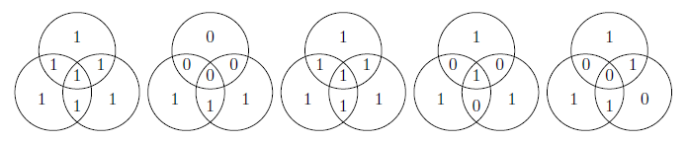
1100
1111 0001 1111 0010 0101

Slide 54
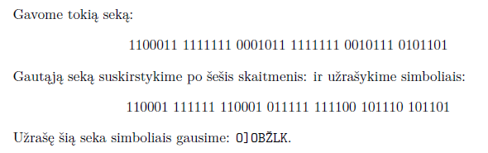

Slide 55
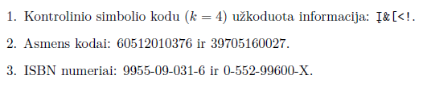

Slide 56
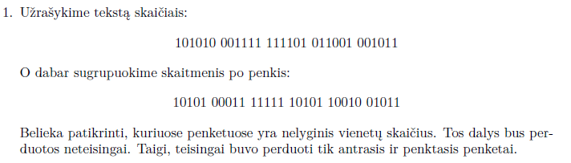
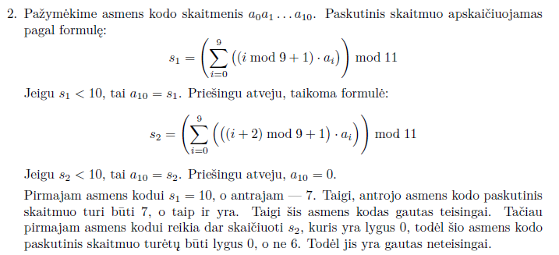

Slide 57
